Slide 1
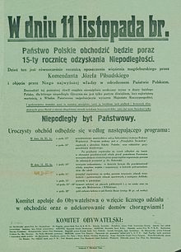
Odzyskanie niepodległości
Kinga Miarka klasa 8a
11 listopad 1918

Slide 2
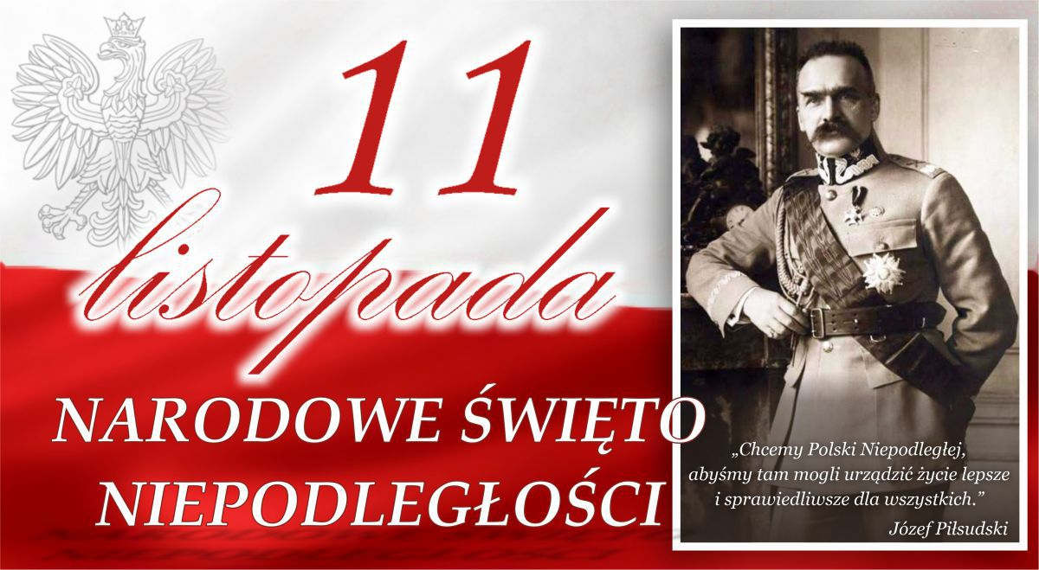
Narodowe święto Niepodległości to najważniejsze polskie święto narodowe, obchodzone co roku 11 listopada, na pamiątkę odzyskania przez Polskę niepodległości w 1918 roku.
11 listopada 1918 roku, po 123 latach zaborów Polska odzyskała wolność. Tego dnia Rada Regencyjna przekazała władzę wojskową Józefowi Piłsudskiemu. Rozpoczęto przygotowania do powołania koalicyjnego rządu, w skład którego mieli wejść przedstawiciele polskich stronnictw politycznych.

Slide 3
Ojcowie Niepodległości
Józef Piłsudski, Roman Dmowski, Ignacy Paderewski, Wincenty Witos, Ignacy Daszyński, Wojciech Korfanty, Józef Haller – to jedni z najważniejszych patriotów walczących o polską niepodległość nazywani często Ojcami Niepodległości. Jest wśród nich artysta, są dyplomaci, żołnierze i politycy, a także działacze społeczni. Reprezentowali różne poglądy polityczne, różnili się przynależnością społeczną i religią, urodzili się pod różnymi zaborami. Mimo to potrafili zjednoczyć się wokół jednego, nadrzędnego celu: NIEPODLEGŁOŚCI. Nie oznaczało to, że we wszystkim byli zgodni i we wszystkim wzorowo współdziałali. Pozostali wierni własnym poglądom, ale wykorzystując sprzyjające warunki zewnętrzne, poprowadzili Polaków ku WOLNOŚCI.

Slide 4
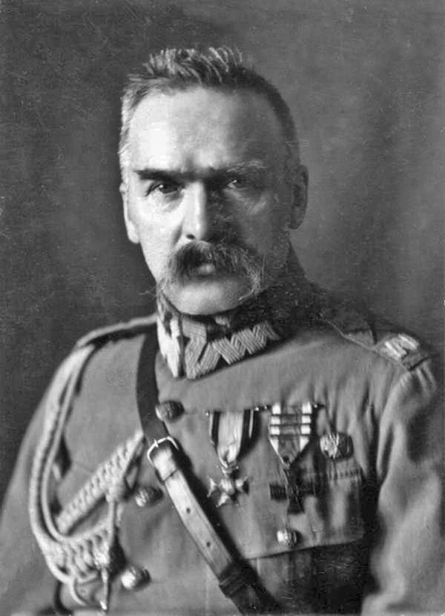
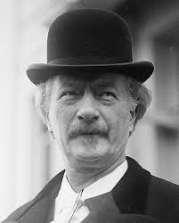
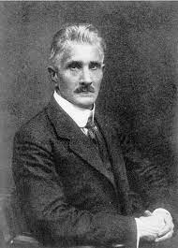
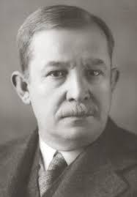
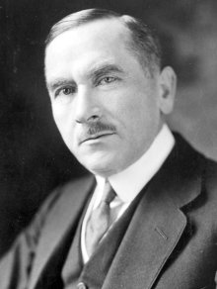
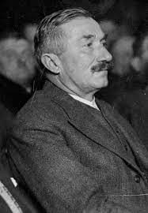
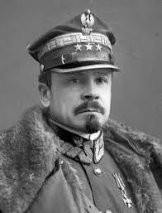
Ignacy Daszyński
Ignacy Paderewski
Józef Piłsudski
Wojciech Korfanty
Roman Dmowski
Józef Haller
Wincenty Witos

Slide 5
Co działo się przed odzyskaniem niepodległości

Slide 6
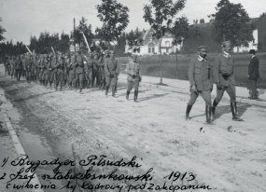
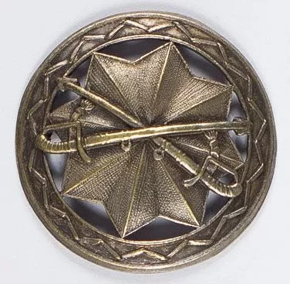
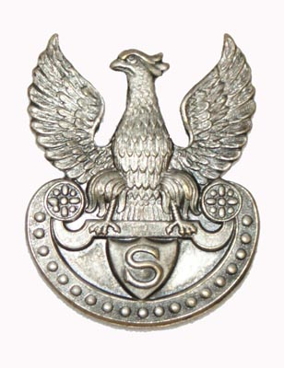
1908
czerwiec
powstanie Związku Walki Czynnej
1910
23 kwiecień
powstanie Związku Strzeleckiego
Szkoła oficerska Związku Strzeleckiego w czasie marszu ćwiczebnego ze
Stróży koło Limanowej do Zakopanego. Zdjęcie zrobiono w sierpniu 1913 r.
w Zakopanem. Na czele kolumny idą Józef Piłsudski (z lewej) i Kazimierz
Sosnkowski (z prawej). Za nimi Mieczysław Ryś-Trojanowski, a następnie
Michał Tokarzewski-Karaszewicz. W pierwszej czwórce Michał Sokolnicki
Odznaka pamiątkowa ukończenia szkoły oficerskiej Związku Walki Czynnej i Związków Strzeleckich tzw. Parasol / Muzeum Wojska Polskiego w Warszawie
Orzeł strzelecki – oznaka na czapkę maciejówkę dla członków Związku Strzeleckiego / Muzeum Wojska Polskiego w Warszawie

Slide 7
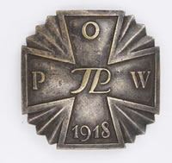
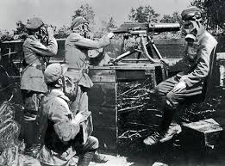
1914
28 lipca
Wybuch pierwszej wojny światowej
sierpień
27 sierpnia
listopad
powstanie tajnej Polskiej Organizacji Wojskowej (POW)
powstanie Legionów Polskich
powstanie
Komitetu
Narodowego
Polskiego
w Warszawie
Odznaka pamiątkowa Polskiej Organizacji Wojskowej / Muzeum Wojska Polskiego w Warszawie
Walki I Brygady Legionów Polskich pod
dowództwem Józefa Piłsudskiego nad Nidą
w 1915 r.

Slide 8
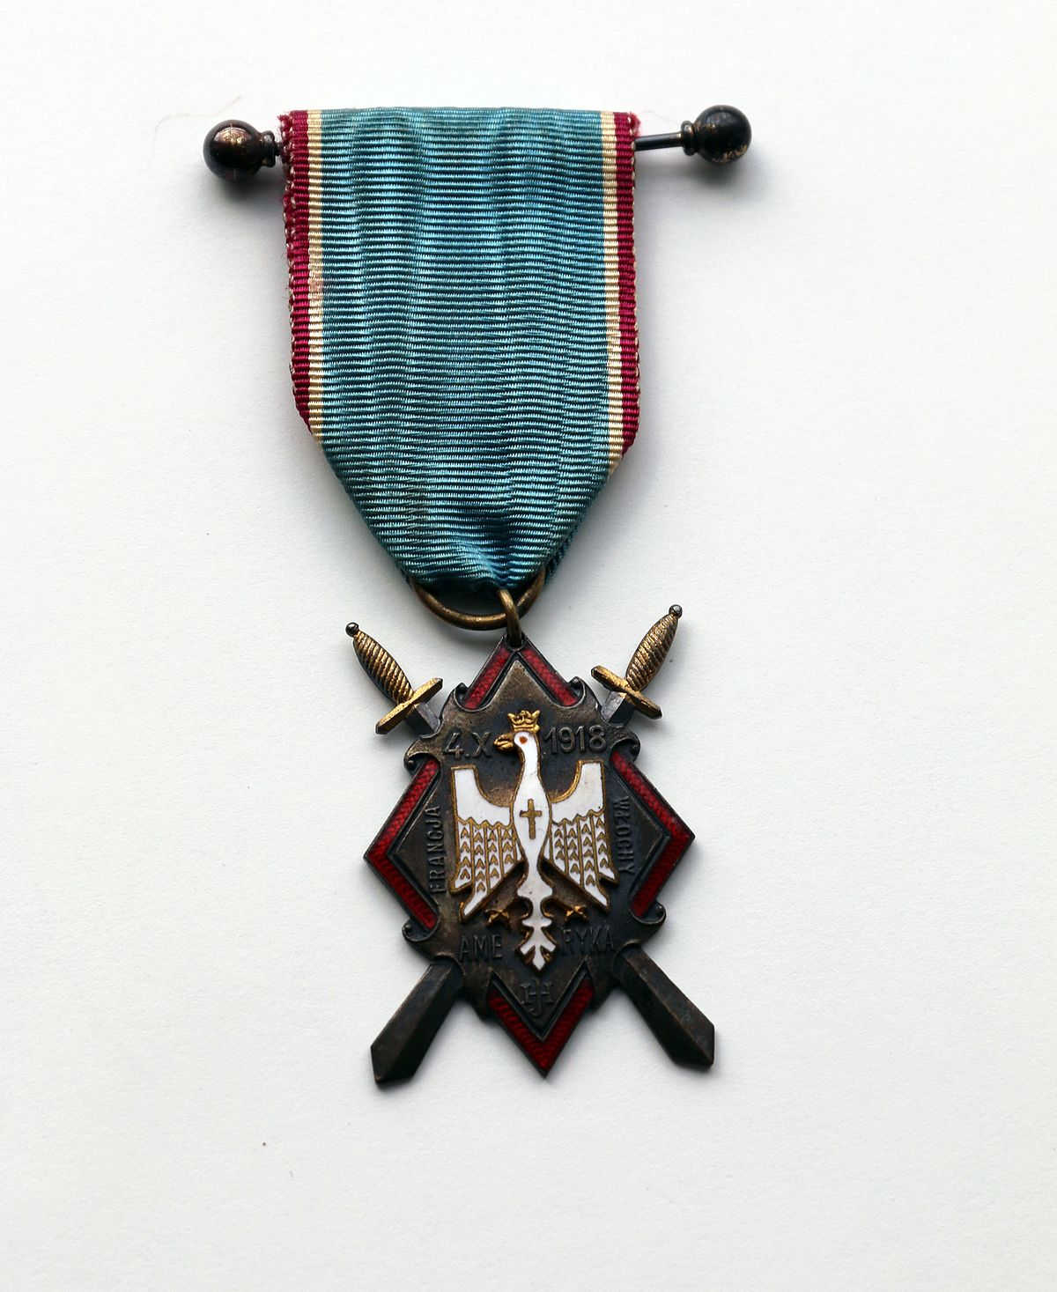
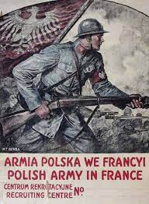
1916
powstanie
Naczelnej Rady Ludowej,
polskiej organizacji politycznej
zaboru pruskiego
1917
powstanie
Armii Polskiej we Francji (tzw. Błękitnej Armii lub Armii Hallera)
4 czerwca
Afisz propagandowy Armii
Polskiej we Francji autorstwa
Władysława T. Bendy
Odznaka pamiątkowa
Ochotniczej Armii
Józefa Hallera, 1921 r. –
Orzeł Błękitnej Armii

Slide 9
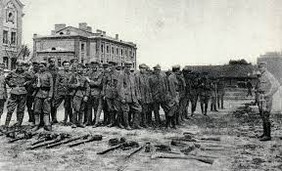
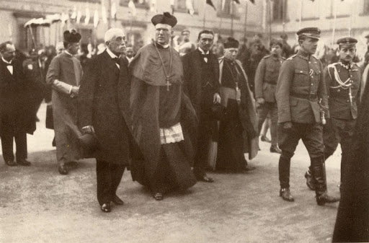
1917
„kryzys przysięgowy”
1918
9 i 11 lipca
15 sierpnia
12 wrzesień
październik
powstanie Komitetu Narodowego Polskiego w Paryżu
powstanie Rady Regencyjnej
Królestwa Polskiego w Warszawie
powstanie Polskiej Komisji Likwidacyjnej Galicji i Śląska Cieszyńskiego w Krakowie
Rada Regencyjna w Warszawie, 1917 r.,
od lewej: Józef Ostrowski, abp
Aleksander Kakowski, książe Zdzisław
Lubomirski
Żołnierze Legionów Polskich
internowani w Szczypiornie
po odmowie złożenia przysięgi
na wierność cesarzowi Niemiec,
1917 r

Slide 10
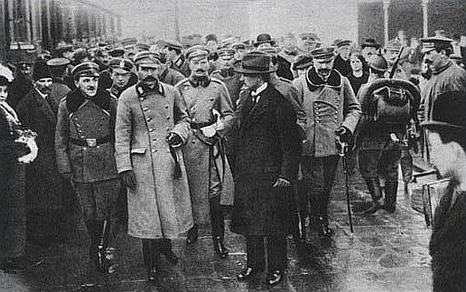
7 listopada
10 listopada
11 listopada
14 listopada
powstanie Tymczasowego Rządu Ludowego Republiki Polskiej w Lublinie
przyjazd Józefa Piłsudskiego
do Warszawy
przekazanie przez Radę
Regencyjną dowództwa
nad wojskiem Józefowi
Piłsudskiemu – odzyskanie
Niepodległości przez Polskę
przekazanie przez Radę
Regencyjną
Józefowi Piłsudskiemu
władzy politycznej
Powitanie Józefa Piłsudskiego
w Warszawie po przybyciu
z Krakowa

Slide 11
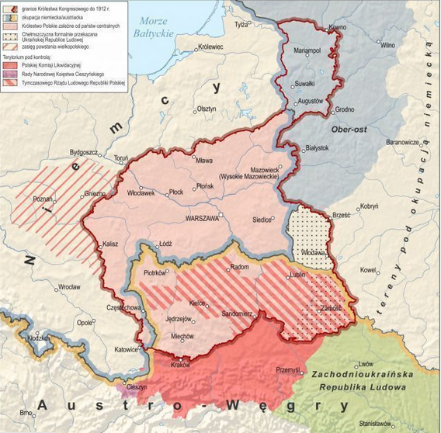
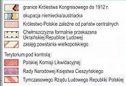
Odzyskiwanie niepodległości przez Polskę: październik-grudzień 1918 roku

Slide 12
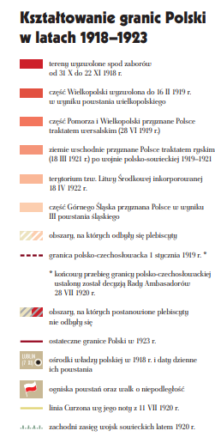
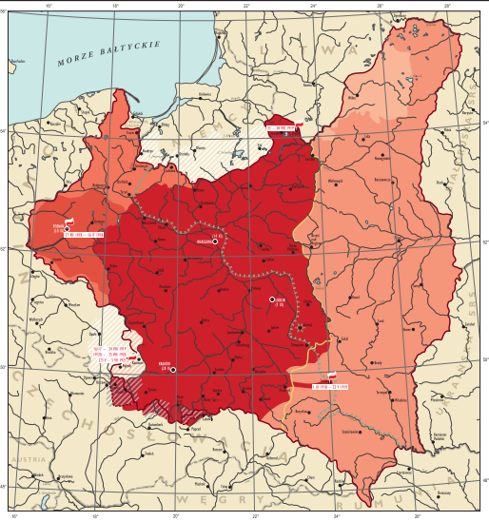

Slide 13
Wydarzenia, które przyczyniły się do odzyskania niepodległości
Początek realnego odzyskiwania niepodległości rozpoczął się 5 listopada 1916 roku, gdy cesarze Niemiec i Austro-Węgier ogłosili odezwę, w której zapowiedzieli utworzenie państwa polskiego (niedawno obchodziliśmy setną rocznicę tego wydarzenia). Choć ten akt był przede wszystkim wymuszony przez sytuację międzynarodową, to sprawił on, że Polacy mogli dalej torować sobie drogę do niepodległości. Zwłaszcza, że dzięki niemu mogły powstać pierwsze fundamenty, zwłaszcza administracyjne, pod odrodzenie Rzeczpospolitej.
Właśnie dzięki temu aktowi, niedługo po jego ogłoszeniu, gdyż 14 stycznia 1917 roku, mogła rozpocząć swoją działalność Tymczasowa Rada Stanu - to pozwoliło na zaistnienie Królestwa Polskiego. W drugiej połowie 1917 r. Rada Regencyjna oficjalnie przejęła obowiązki głowy państwa - stało się to 12 września.

Slide 14
Później, przez prawie rok, nic w sprawie polskiej się nie zadziało: głównie ze względu na wydarzenia związane finiszem I wojny światowej. Dopiero 7 października doszło do przełomu: Rada Regencyjna Królestwa Polskiego ogłosiła niepodległość Polski. To pociągnęło za sobą lawinę zdarzeń:
18 października Hans von Beseler, Naczelny Dowódca Polskiej Siły Zbrojnej, uznaje zwierzchność Rady Regencyjnej nad Wojskiem Polskim
19 października powstała Rada Narodowa Księstwa Cieszyńskiego
23 października powołano rząd Józefa Świeżyńskiego
30 października Rada Narodowa Księstwa Cieszyńskiego proklamowała przynależność państwową do Polski
31 października i 1 listopada rozpoczęło się rozbrajanie wojsk niemieckich i austriackich
W nocy z 6 na 7 listopada powstaje rząd Ignacego Daszyńskiego
10 listopada do Warszawy przyjeżdża Józef Piłsudski, a Hans von Beseler formalnie przekazuje władzę Radzie Regencyjnej
11 listopada Rada Regencyjna przekazuje władzę nad wojskiem Piłsudskiemu
12 listopada Józef Piłsudski otrzymuje misję utworzenia Rządu Narodowego, jednocześnie zostaje Naczelnym Wodzem
14 listopada Rada Regencyjna zostaje rozwiązana, państwo trafia w ręce Piłsudskiego, który mianuje Daszyńskiego premierem
17 listopada w miejsce Daszyńskiego powołany zostaje Jędrzej Moraczewski
19 listopada nadana zostaje depesza notyfikująca (podpisana przez Piłsudskiego 16 listopada) powstanie niepodległego Państwa Polskiego

Slide 15
„Chcemy Polski niepodległej, abyśmy tam mogli urządzić życie lepsze i sprawiedliwsze dla wszystkich.
Józef Piłsudski
„Obowiązki względem ojczyzny, to nie tylko obowiązki względem Polaków dzisiejszych, ale także względem pokoleń minionych i tych co po nas przyjdą.”
Roman Dmowski
„Bezrobotni są bez środków do życia... Ja sam przyznaje się do tego, że wymarzona przeze mnie wolna i niezależna Polska, za którą walczyłem i cierpiałem, przedstawia się inaczej."
Wojciech Korfanty
Polacy chcą niepodległości, lecz pragnęliby, aby ta niepodległość kosztowała dwa grosze i dwie krople krwi. A niepodległość jest dobrem nie tylko cennym, ale bardzo kosztownym.
Józef Piłsudski

Slide 16
Czy wiedziałeś/aś że……..
Tak naprawdę niepodległość Polski Rada Regencyjna ogłosiła nie 11 listopada, a 7 października 1918 roku.
Świętowanie 11 listopada wybrano w II Rzeczypospolitej. 11 listopada 1918 roku Rada Regencyjna przekazała władzę zwierzchnią brygadierowi Józefowi Piłsudskiemu.
tego samego dnia rozpadła się Monarchia Austro-Węgierska.
Przez lata Święto Niepodległości było jedynie wojskowe. Dopiero w 1937 ustanowiono 11 listopada świętem narodowym, upamiętnieniem odzyskania suwerenności, zakończenia I wojny światowej i uhonorowaniem postaci Józefa Piłsudskiego (który zmarł w 1935 roku).
Żołnierze polskiego podziemia, ale też zwyczajni polscy obywatele mimo represji starali się świętować 11 listopada podczas II wojny światowej. M.in. przystrajali pomniki i pisali na murach (np. „Jeszcze Polska nie zginęła”).

